Slide 1
TRAO NHẦM CON Ở HÀ NỘI

Slide 2
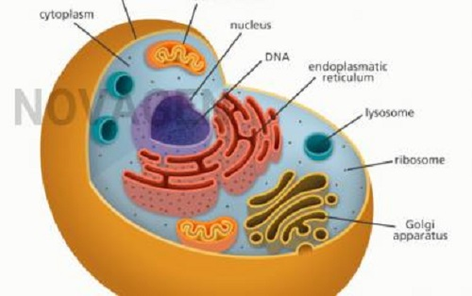
Protein
Glucid
Lipid
Nucleic acid

Slide 3
DNA
Nucleic acid
RNA
Nucleic acid: là những phân tử sinh học có cấu tạo từ các nguyên tố C, H, O, N, P, chúng có cấu trúc đa phân, đơn phân là các nucleotide và được tìm thấy trong các tế bào sinh vật, trong vius.

Slide 5
BÀI 37. NUCLEIC ACID VÀ ỨNG DỤNG
1. DEOXYRIBONUCLEIC ACID (DNA)
Mô tả cấu trúc của DNA
Quan sát Hình 37.1, hãy mô tả cấu trúc của phân tử DNA.

Slide 6
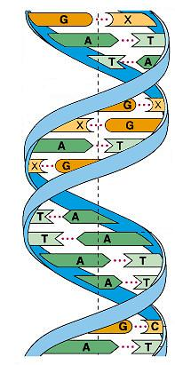
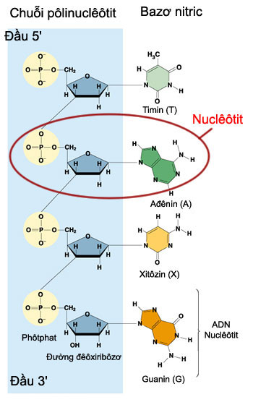
Cấu trúc hoá học của ADN
2 nm
3,4 nm
0,34 nm
Notes:
Phân tử ADN được cấu tạo từ những nguyên tố hóa học nào?

Slide 7
BÀI 37. NUCLEIC ACID VÀ ỨNG DỤNG
1. DEOXYRIBONUCLEIC ACID (DNA)
a. Mô tả cấu trúc của DNA:
- DNA là một đại phân tử sinh học được cấu tạo theo nguyên tắc đa phân gồm nhiều đơn phân
- Mỗi đơn phân gồm 1 trong 4 là bốn loại nucleotide gồm: A, T, G, C.
DNA gồm hai chuỗi polynucleotide liên kết với nhau theo nguyên tắc bổ sung
A =T, G ≡C.

Slide 8
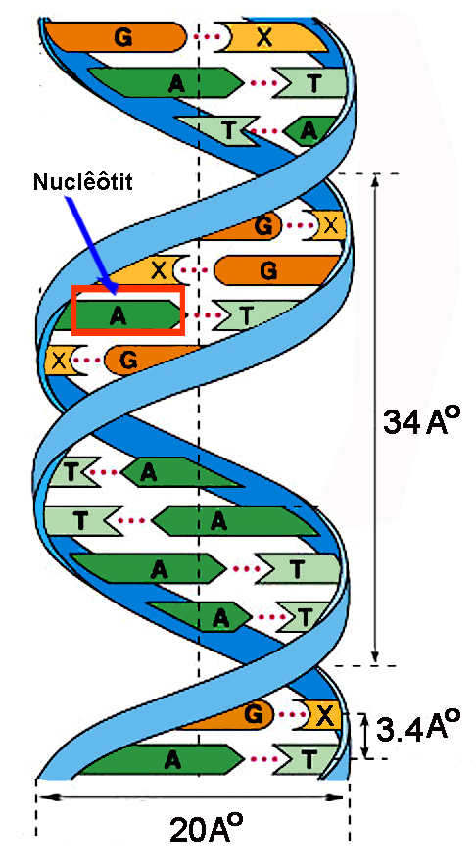
G
C
A
T
Mô hình cấu trúc một đoạn phân tử ADN

Slide 9
BÀI 37. NUCLEIC ACID VÀ ỨNG DỤNG
1. DEOXYRIBONUCLEIC ACID (DNA)
Mô tả cấu trúc của DNA
Hãy giải thích tại sao chỉ từ bốn loại nucleotide nhưng lại tạo ra được sự đa dạng của phân tử DNA.

Slide 10
Tính ĐA DẠNG và ĐẶC THÙ của ADN thể hiện ở:
1
2
3
T
T
T
T
X
G
G
G
G
T
T
T
A
T
C
C
C
C
T
T
T
T
A
A
A
A
C
G
G
G
G
C
T
Số lượng
Thành phần
Trật tự sắp xếp
G
G
Notes:
Vì sao ADN có tính đa dạng và đặc thù?

Slide 11
1. DEOXYRIBONUCLEIC ACID (DNA)
- Chỉ từ bốn loại nucleotide nhưng lại tạo ra được rất nhiều DNA đặc trưng vì:
+ Hàm lượng DNA trong tế bào.
+ Số lượng, thành phần, trình tự sắp xếp của các loại nucleotide
=> Tạo nên các phân tử DNA khác nhau đặc trưng cho mỗi loài sinh vật.
* Xác định trình tự các nucleotide của mạch còn lại: ACCAAACCGAGT

Slide 12
1. DEOXYRIBONUCLEIC ACID (DNA)
b. Chức năng của DNA:
ADN là nơi lưu trữ thông tin di truyền .
ADN có chức năng bảo quản thông tin di truyền
ADN thực hiện sự truyền đạt thông tin di truyền qua thế hệ tế bào và cơ thể.

Slide 13
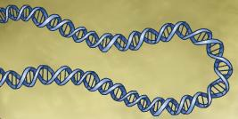
BÀI 37. NUCLEIC ACID VÀ ỨNG DỤNG
2. GENE
Nội dung 1. Trình bày khái niệm gene
GENE
ADN

Slide 14
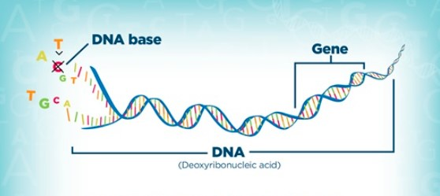
BÀI 37. NUCLEIC ACID VÀ ỨNG DỤNG
2. GENE

Slide 15
BÀI 37. NUCLEIC ACID VÀ ỨNG DỤNG
2. GENE
- Gene là một đoạn phân tử DNA mang thông tin di truyền quy định một loại sản phẩm nhất định (có thể là phân tử RNA hoăc chuỗi polypeptide thực hiện chức năng trong tế bào).

Slide 16
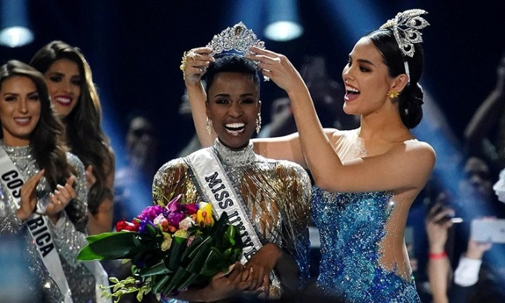
1
2
3
Ví dụ: Gene quy định màu da ở người

Slide 17
Gene quy định màu mắt ở người

Slide 18
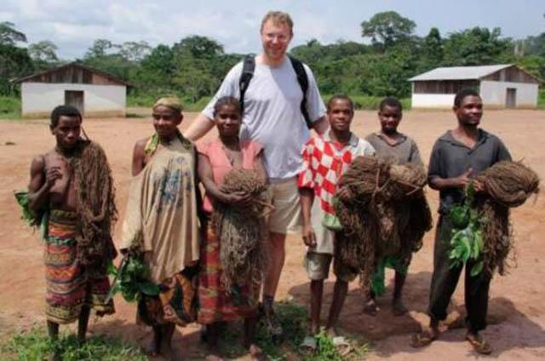
Gene quy định chiều cao ở người

Slide 19
Toàn bộ thông tin di truyền của loài được mã hóa trong DNA (ở một số viurs có thể là RNA) tạo thành hệ gene.
A T G C A T G T A C G A C T… mạch bổ sung
T A C G T A C A T G C T G A… mạch mã gốc
DNA
3 nu
A U G C A U G U A X G A C U… mRNA
3 nu
1aa
Met His Val Arg … … polipeptide
Ước tính hệ gene của người có khoảng trên dưới 60 000 gene, trong đó có khoảng hơn 20 000 gene mã hóa protein.

Slide 20
2. GENE
Em hãy nêu một số ứng dụng phân tích DNA ở người?
- Dựa vào tính đặc trưng cá thể của hệ gene, người ta có thể tiến hành phân tích DNA nhằm ứng dụng trong nhiều lĩnh vực như xác định huyết thống, truy tìm tội phạm....

Slide 21
Khoa học hình sự điều tra tội phạm có thể sử dụng ADN thu nhận từ máu, lông, tóc … của hung thủ để lại trên hiện trường mà điều tra, giám định vụ án. Lĩnh vực này gọi là kỹ thuật vân tay ADN (genetic fingerprinting) hay ADN profiling (kỹ thuật nhận diện ADN).
- Trong lĩnh tìm thân nhân, dựa vào mẫu ADN-gene có thể xác định chính xác đối tượng theo huyết thống, ....

Slide 22
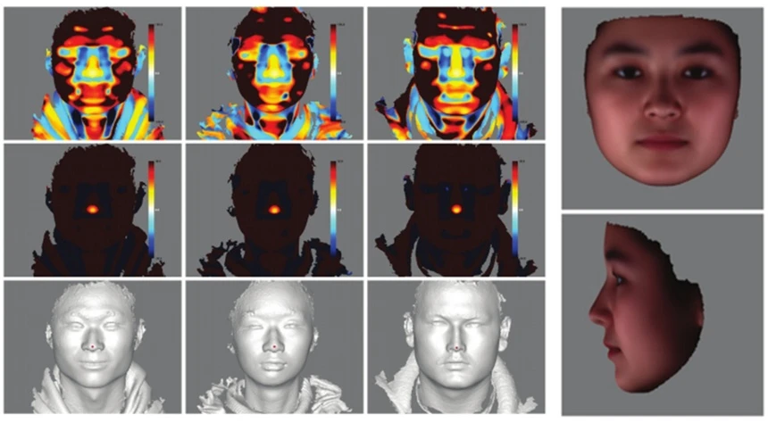
Tìm hiểu một số ứng dụng phân tích DNA
Khuôn mặt của một người có thể được tái tạo bằng cách phân tích DNA.

Slide 23
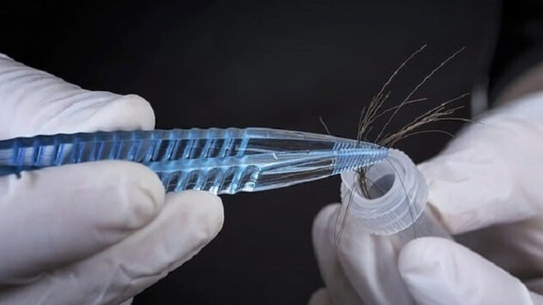
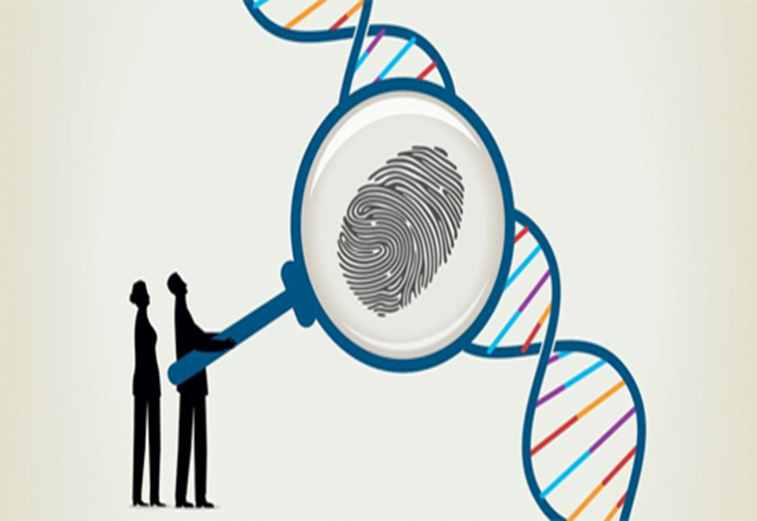
Người ta thường xác định danh tính tội phạm dựa trên dấu vết ở hiện trường vụ án bằng cách nào?

Slide 24
Trong việc xác định danh tính của tội phạm, các nhà điều tra thường dựa vào các dấu vết ở hiện trường vụ án. Những dấu vết này có thể bao gồm vân tay, dấu chân, DNA, và các dấu hiệu khác mà tội phạm có thể đã để lại. Bằng cách phân tích và so sánh các dấu vết này với dữ liệu đã biết trước, nhà điều tra có thể xác định danh tính của tội phạm một cách chính xác.

Slide 25
2. GENE
Tại sao cùng là loài người nhưng những nhóm cư dân ở các khu vực địa lí khác nhau như châu Á, châu Âu, châu Mỹ, châu Phi lại có những đặc điểm đặc trưng khác biệt?

Slide 26
2. GENE
Tại sao để xác định một người có phải là con đẻ của một cặp vợ chồng, người ta cần tiến hành xét nghiệm để đối sánh DNA của người đó với cả người vợ và người chồng?

Slide 27
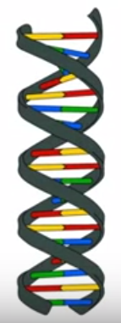
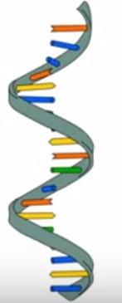
BÀI 37. NUCLEIC ACID VÀ ỨNG DỤNG
3. RIBONUCLEIC ACID (RNA)
Đơn phân
Đơn phân
A
A
T
U
G
G
C
C
DNA
RNA
Là vật chất di truyền hầu hết có ở trong nhân tế bào
Do gene tổng hợp nên

Slide 28
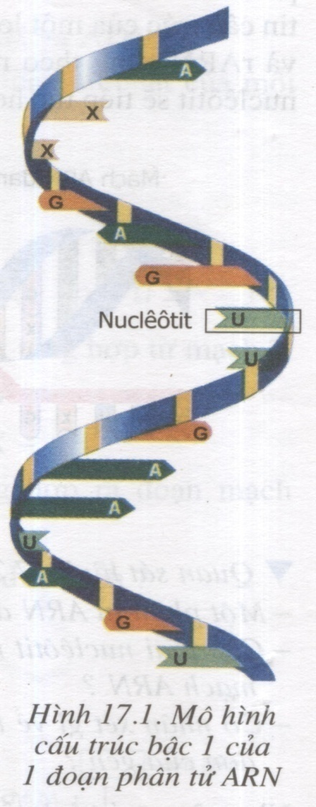
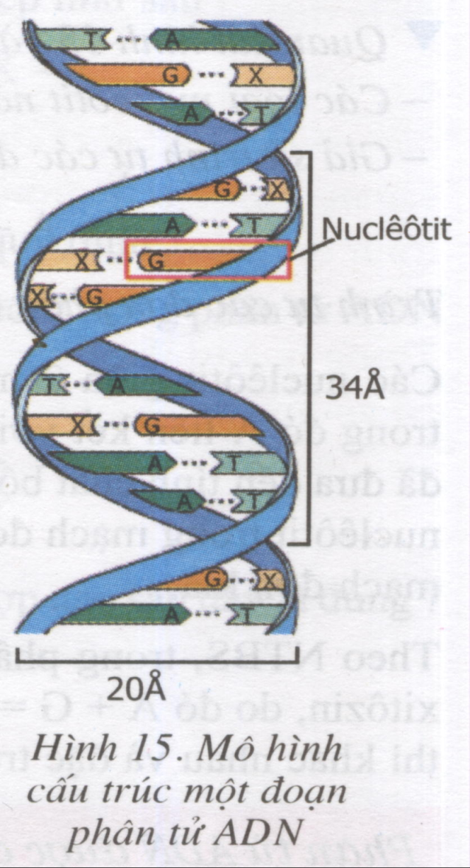
Đặc điểm | RNA | DNA
Số mạch đơn
Các loại đơn phân
Kích thước, khối lượng
1
2
A, U, G, C
A, T, G, C
nhỏ hơn DNA
lớn hơn RNA
Quan sát hình và hoàn thành bảng so sánh sau :

Slide 29
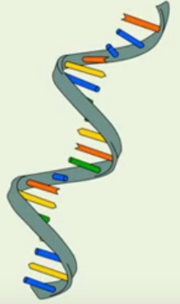
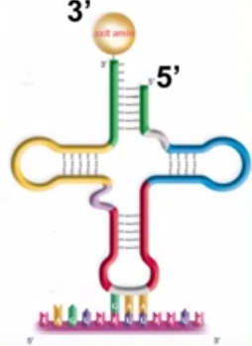
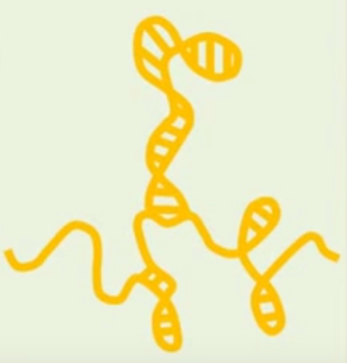
RNA được chia thành mấy loại?
Loại RNA | mRNA (RNA thông tin) | tRNA (RNA vận chuyển) | rRNA (RNA ribôxom)
Cấu trúc
Chức năng

Slide 30
Loại RNA | mRNA (RNA thông tin) | tRNA (RNA vận chuyển) | rRNA (RNA ribosome)
Cấu trúc
Chức năng | Chứa thông tin di truyền tổng hợp protein | Vận chuyển các amino acid đến ribosome và thực hiện quá trình tổng hợp protein | Tham gia cấu tạo nên ribosome

Slide 31
3. RIBONUCLEIC ACID (RNA)
- RNA là một đại phân tử sinh học được cấu tạo theo nguyên tắc đa phân, đơn phân là bốn loại nucleotide gồm: adenine, guanine, uracil và cytosine.
RNA được chia 3 loại chủ yếu là: mRNA, tRNA, rRNA.
+ mRNA mang thông tin di truyền
+ tRNA vận chuyển amino acid đến ribosome.
+ rRNA cấu tạo nên ribosome.
Cả ba loại RNA đều tham gia vào quá trình tổng hợp protein.

Slide 32
LUYỆN TẬP
Câu 1: Trong cấu trúc phân tử DNA, các nucleotide giữa hai mạch đơn liên kết với nhau bằng các liên kết
A. ion. B. phosphodiester.
C. peptide. D. hydrogen.
Câu 2: ADN là một đại phân tử cấu tạo theo nguyên tắc đa phân, đơn phân là 4 loại
A. nucleotide A, T, G, C. C. nucleotide A, X, G, C.
B. nucleotide A, T, U, C. D. nucleotide A, U, G, T.

Slide 33
Câu 3: Nucleotide loại nào không có trong cấu trúc của phân tử RNA?
Adenine (A). B. Uracil (U).
C. Thymine (T). D. Cytosine (C).
Câu 4: Trong phân tử DNA nucleotide loại A liên kết với nucleotide loại T bằng
A. hai liên kết phosphodiester. B. ba liên kết phosphodiester.
C. hai liên kết hydrogen. D. ba liên kết hydrogen.

Slide 34
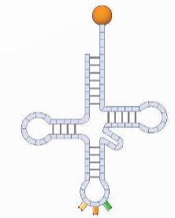
Câu 5: Bản chất của gene là
A. amino acid. B. nhiễm sắc thể.
C. DNA. D. Protein.
Câu 6: Hình ảnh dưới đây thể hiện cấu trúc của phân tử nào?
DNA B. mRNA
C. tRNA D. rRNA

Slide 35
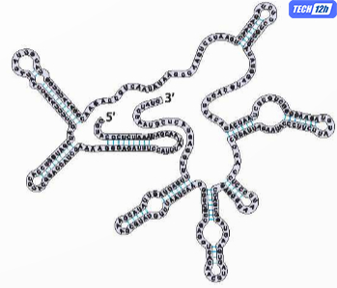
Câu 7: Hình ảnh dưới đây thể hiện cấu trúc của phân tử nào?
DNA B. mRNA
C. tRNA D. rRNA

Slide 36
Câu 8: Phương pháp nào sau đây sử dụng phân tích DNA để xác định danh tính của tội phạm hoặc nạn nhân?
A. Phân tích dấu vân tay di truyền.
B. Sử dụng sóng siêu âm để xem bên trong cơ thể.
C. Quan sát đặc điểm khuôn mặt.
D. Sử dụng phương pháp chẩn đoán y học.

Slide 37
Câu 9: Phát biểu nào sau đây sai về nucleic acid?
A. Nucleic acid có hai loại là deoxyribonucleic (DNA) và ribonucleic (RNA).
B. DNA có chức năng lưu trữ, bảo quản và truyền đạt thông tin di truyền.
C. Nucleic acid đều được cấu tạo từ một chuỗi polynucleotide.
D. Đơn phân cấu tạo nên nucleic acid là nucleotide.

Slide 38
Câu 10: Mỗi chu kì xoắn của DNA cao 34 Å gồm 10 cặp nucleotide. Vậy chiều dài của mỗi cặp nucleotide tương ứng sẽ là
A. 340 Å. B. 3,4 Å. C. 17 Å. D. 1,7 Å.
Câu 11: Một gene có chiều dài 3570 Å. Số chu kì xoắn của gene là
A. 210. B. 119. C. 105. D. 238.
Notes:
C = L:34Å = 3570/34 = 105

Slide 39
Câu 12: Một gene ở sinh vật nhân thực có số lượng các loại nucleotide là A = T = 600 và G = C = 300. Tổng số liên kết hydrogen của gene là
A. 1200. B. 1500. C. 1800. D. 2100.
Notes:
H = 2A + 3G

Slide 40
Câu 13: Một phân tử DNA ở sinh vật nhân thực có số nucleotide loại C chiếm 15% tổng số nucleotide. Tỉ lệ số nucleotide loại T trong phân tử DNA này là
A. 35%. B. 15%. C. 20%. D. 25%.
Notes:
% A + % G = 50%

Slide 41
Câu 14: Một gene có 2700 nucleotide và có hiệu số giữa A và G bằng 10% số nucleotide của gene. Số lượng từng loại nucleotide của gene là bao nhiêu?
A. A = T = 810 và G = C = 540.
B. A = T = 1620 và G = C = 1080.
C. A = T = 405 và G = C = 270.
D. A = T = 1215 và G = C = 810.
Notes:
A- G = 10%
A+G = 50%
A = 30% N = 30*2700 /100 =810
G = 20*270/100 = 540

Slide 42
Biết rằng, đối tượng 3 (ĐT 3) nhỏ nhất khoảng 10 tuổi, đối tượng 1 (ĐT 1) lớn nhất trên dưới 60 tuổi, 2 đối tượng 2 và 4 (ĐT 2 và ĐT 4) có độ tuổi xấp xỉ nhau khoảng 30 tuổi. Sau khi đọc kết quả này, dịch vụ xét nghiệm ADN trả về cho họ kết quả như hình trên và các kết luận sau:
(1) Cả 4 người đều có quan hệ huyết thống với nhau.
(2) Đối tượng 1 và 2 có quan hệ họ hàng gần hơn đối tượng 3 và 4.
(3) Đối tượng 1 và 2 có quan hệ họ hàng gần hơn đối tượng 2 và 3.
(4) Đối tượng 3 và 4 có quan hệ họ hàng xa nhất.
Xác định nhận định nào đúng, nhận định nào sai?
(1) Đúng
(3) Sai
(2) Đúng
(4) Đúng

